Slide 1
Archlab Hints
徐奕辰 李松毅

Slide 2
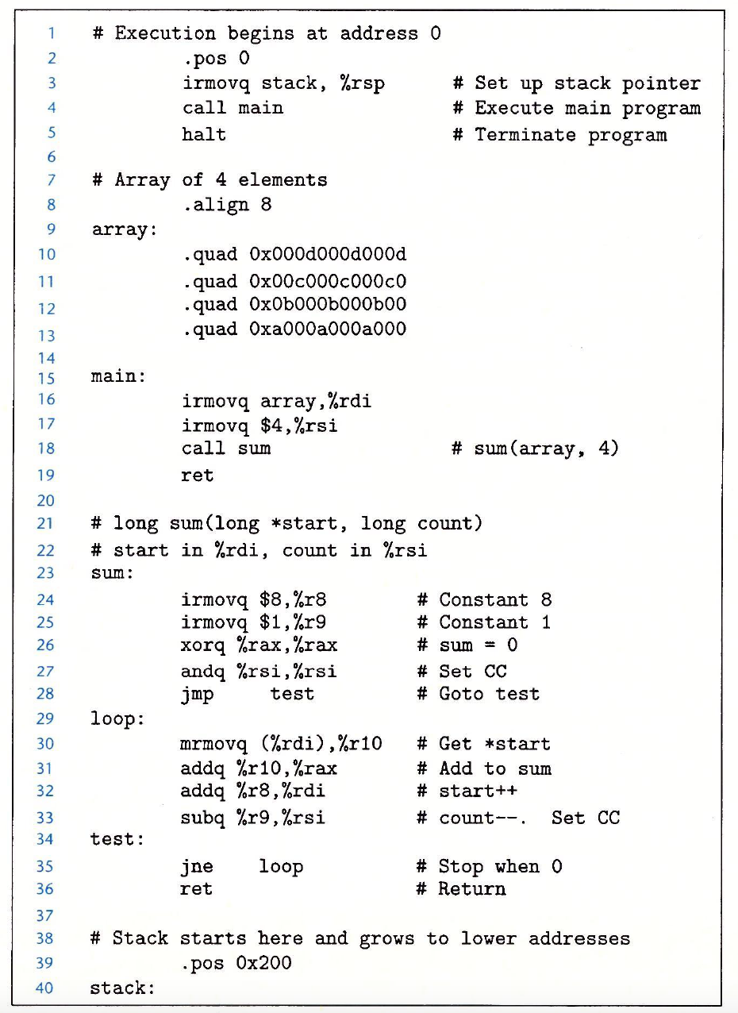
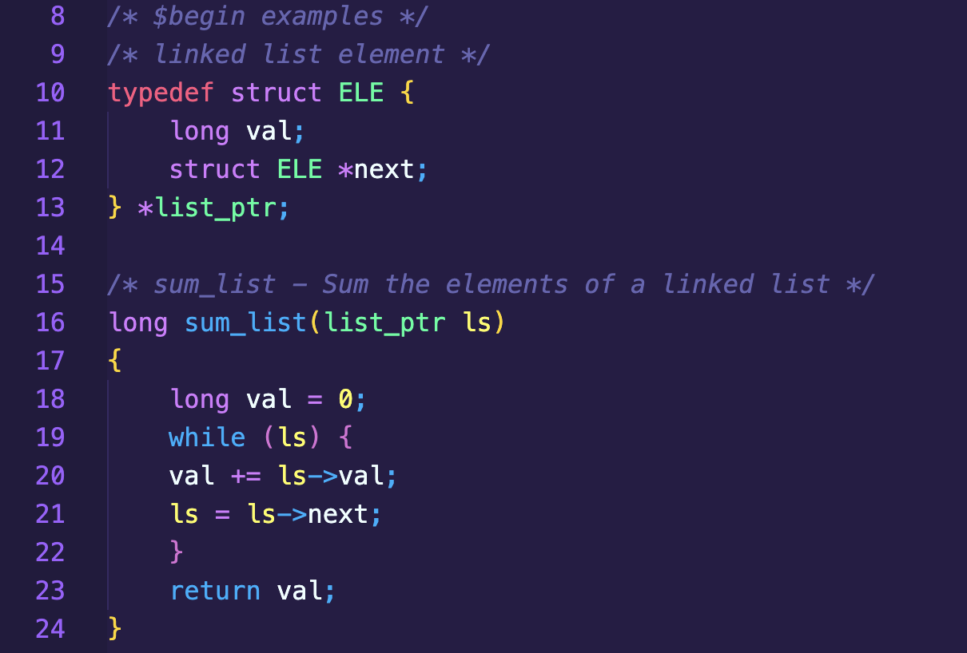
Part A
对教材上的代码进行修改即可

Slide 3
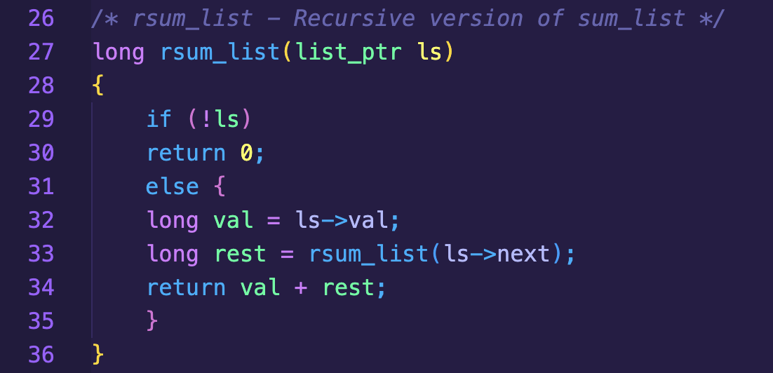
rsum.ys
递归形式的sum.ys
采用栈的方式存储node.val
当到达list_ptr的末尾之后再进行求和
教材练习题P332有相关的代码

Slide 4
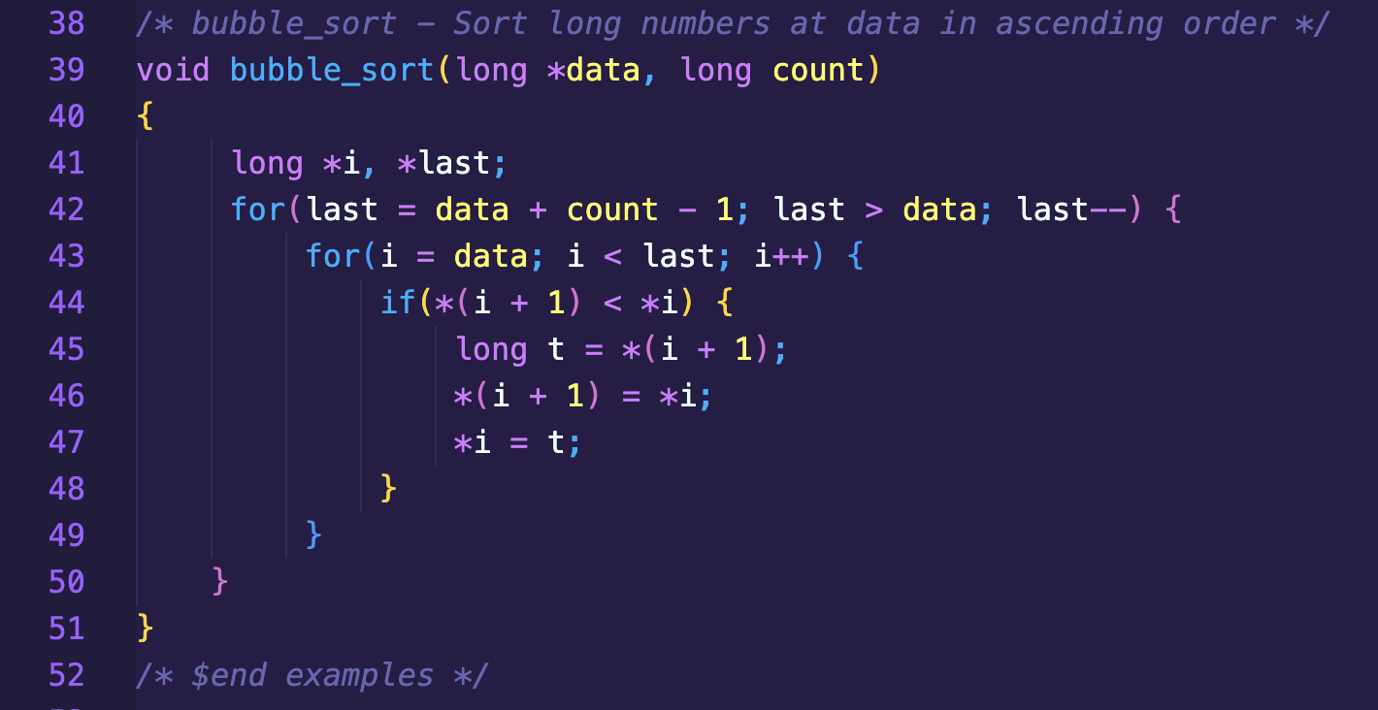
bubble.ys
main:传入Array
bubble_sort: 将%r8赋为last
test1和test2对应内外层循环
L1和L2更改last和i跳回test1/2

Slide 5
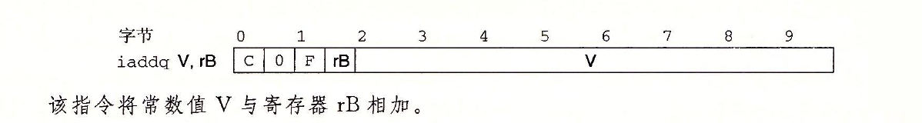
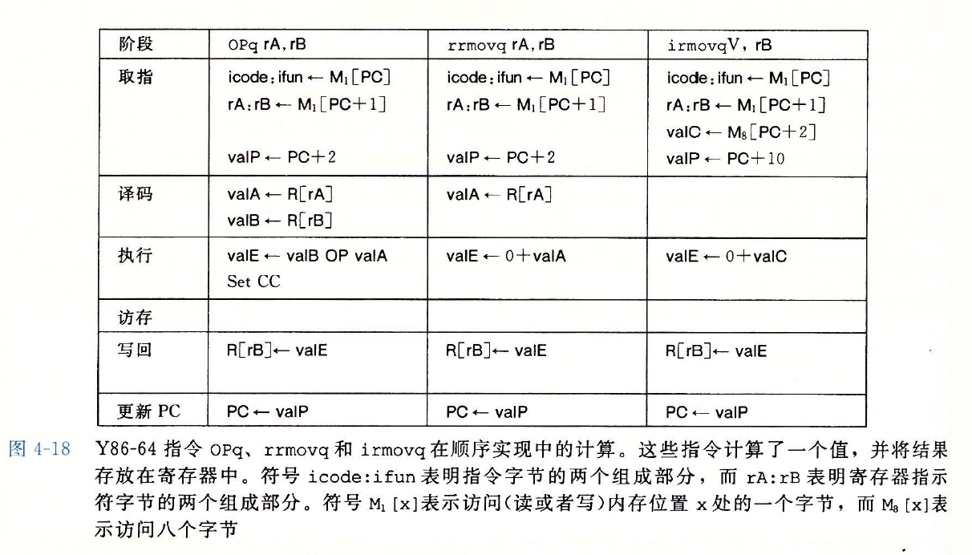
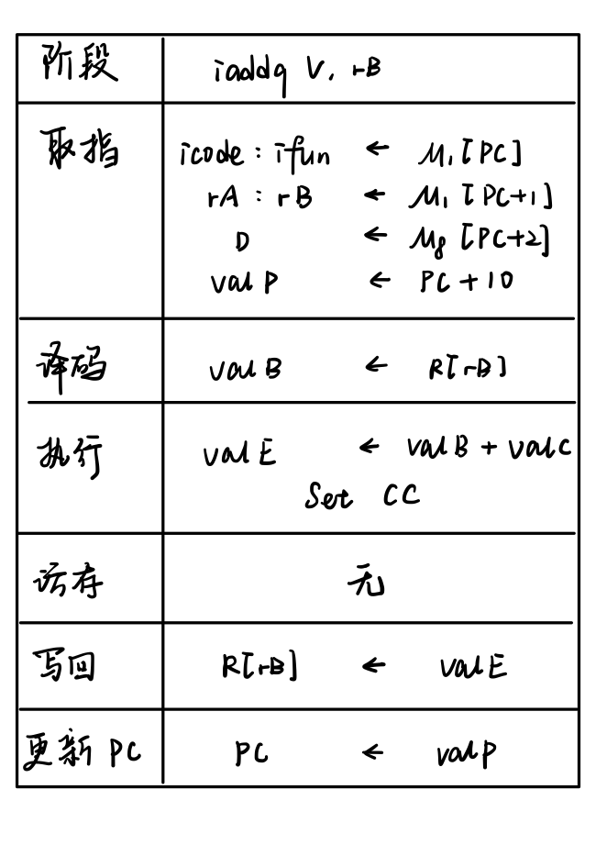
Part B

Slide 6
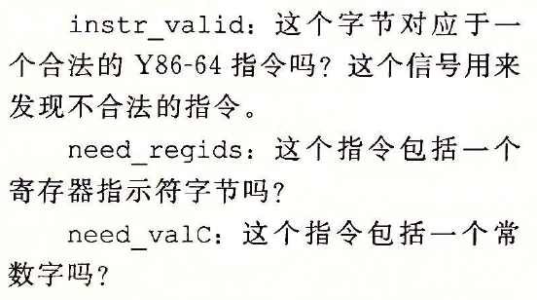
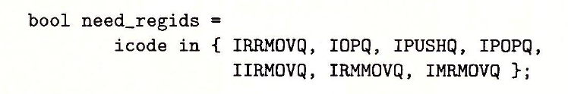
按顺序修改五个阶段
取指
以此类推

Slide 7
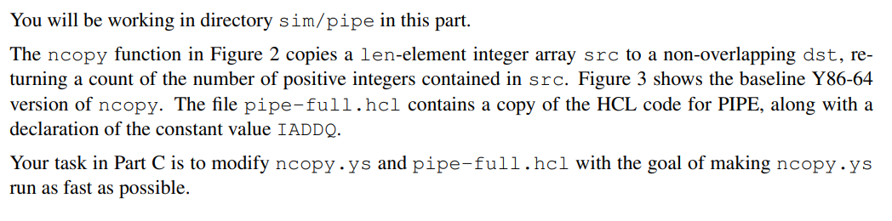
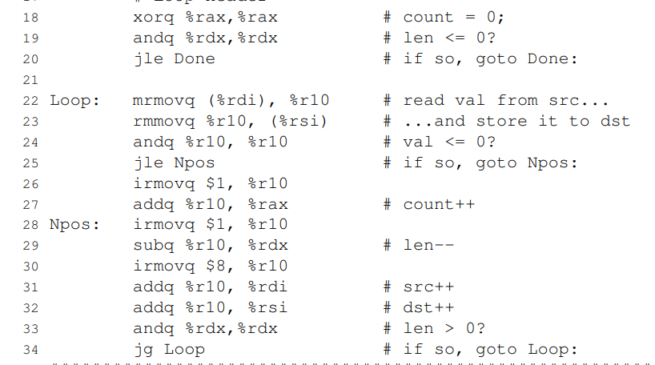
Part C
ncopy将一个数组里的数copy到另一个地址，然后统计数组中的正数的数量
通过修改pipe-full.hcl以及ncopy.ys这两个文件，来使ncopy这个函数运行得尽可能的快

Slide 8
优化思路
循环展开
消除气泡
设计新指令

Slide 9
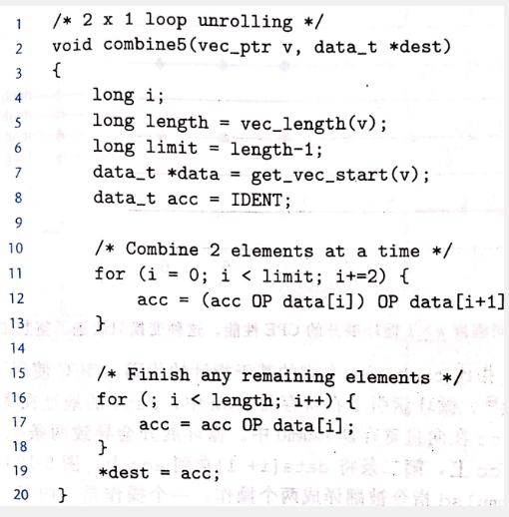
循环展开
循环展开是一种程序变换，通过增加每次迭代计算的元素的数量，减少循环的迭代次数。
一、减少了不直接有助于程序结果的操作的数量，例如循环索引计算和条件分支
二、提供了一些方法，可以进一步变化代码，减少整个计算中关键路径上的操作数量
总体上来说，循环展开对元素操作的次数并没有改变，它主要是减少了对循环索引值的操作以及判断的次数

Slide 10
循环展开
每次只copy一个元素，并且只判断一个元素是否大于0，需要进行的循环次数多，对循环索引值的操作以及判断太多！
优化方案：
在一个循环体中同时copy多个元素，并完成判断它们是否大于0的操作，从而达到优化程序的目的

Slide 11
循环展开
注意事项：
一、判断数组元素个数是否可以进行第一次循环，若不足，则直接进入余数处理阶段
二、余数处理
剩余元素个数不足以进行一次循环时，跳出循环。需要对剩下的元素进行处理
二分法处理（n为每次循环体copy的元素个数，当不能进行循环时，剩余元素个数m < n）
大于等于n/2, copy [n/2] 个元素，剩余个数m减少[n/2]
剩余元素个数m
判断是否大于n/4
……

Slide 12
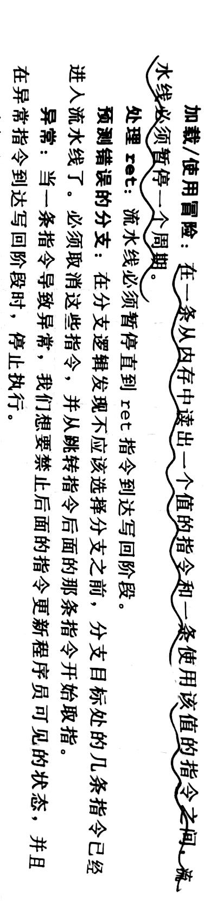
气泡消除
导致流水线产生气泡或暂停的情况有四种：
在lab中，需要考虑的实际上就是加载/使用冒险和预测错误的分支这两种情况

Slide 13
气泡消除
加载/使用冒险
优化方案：
在两条指令间插入一条指令，结合我们之前的循环展开的思路，可以在这里再插入一条mrmovq的指令，从数组里面取第二个元素出来，然后先把第一个元素放到目的地址，再把第二个元素放到目的地址

Slide 14
气泡消除
预测错误的分支
优化方案：
采用cmovx？
修改HCL，例如采用btfnt等

Slide 15
设计新指令
iaddq指令设计
条件加法？根据上一条指令计算后的条件码来判断是否进行加法，这样就可以把条件跳转给优化掉
可以直接采用partB的iaddq设计方法,可以节省一些寄存器，以及将常值移动到寄存器里的操作

